Slide 1
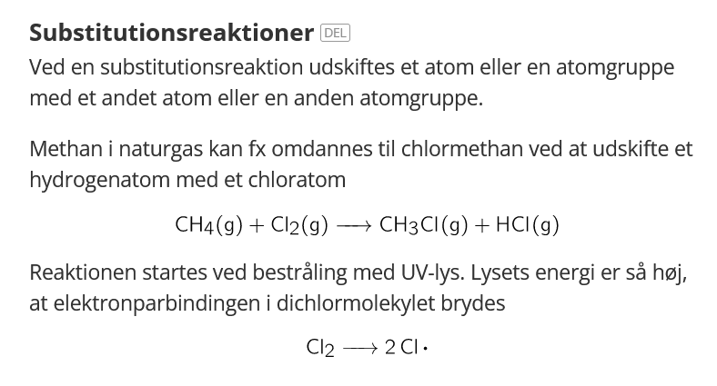
KK2 s. 204-208 Reaktionstyper
Substitution

Slide 2
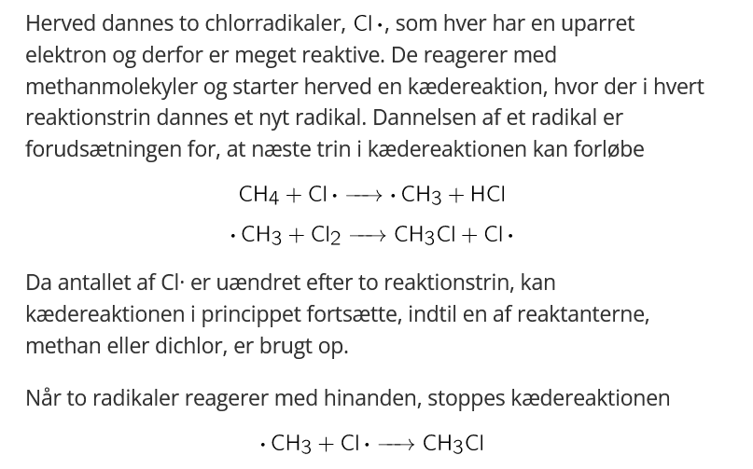
Substitution

Slide 3
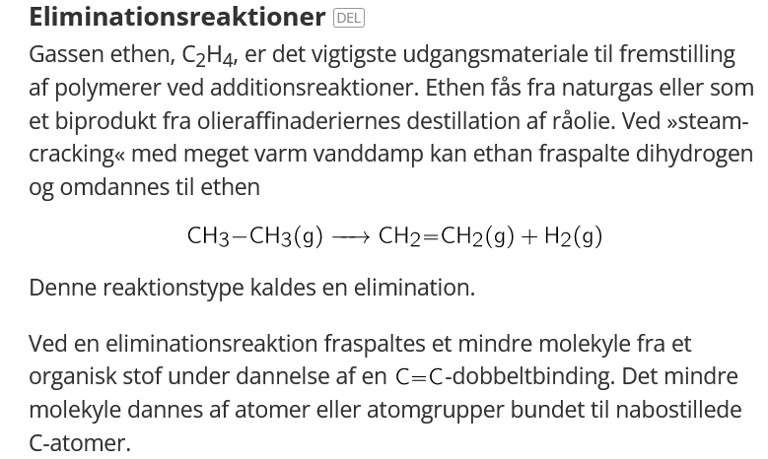

Elimination

Slide 4
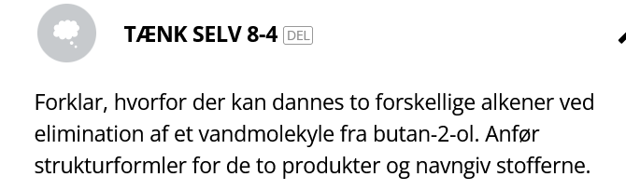
+ Tænk selv 8-4 s.206 KK2

Slide 5
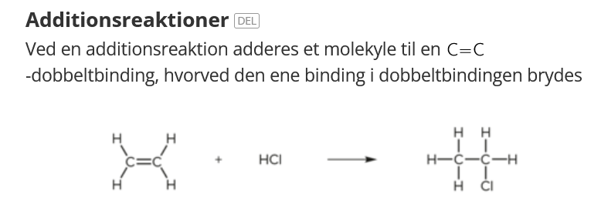
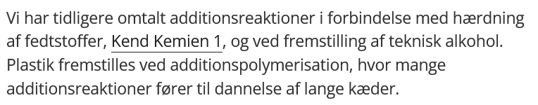
Additionsreaktioner

Slide 6
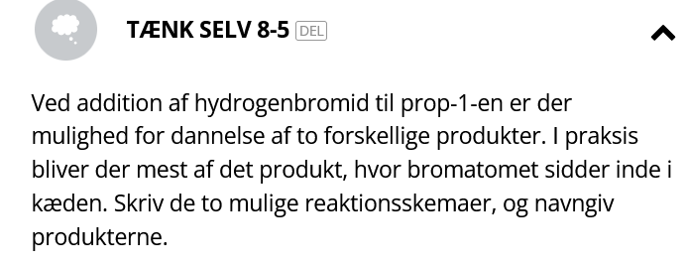
Tænk selv 8-5 s. 206

Slide 7
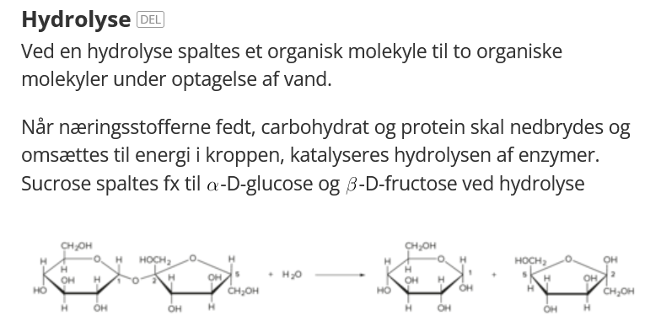
Hydrolyse

Slide 8
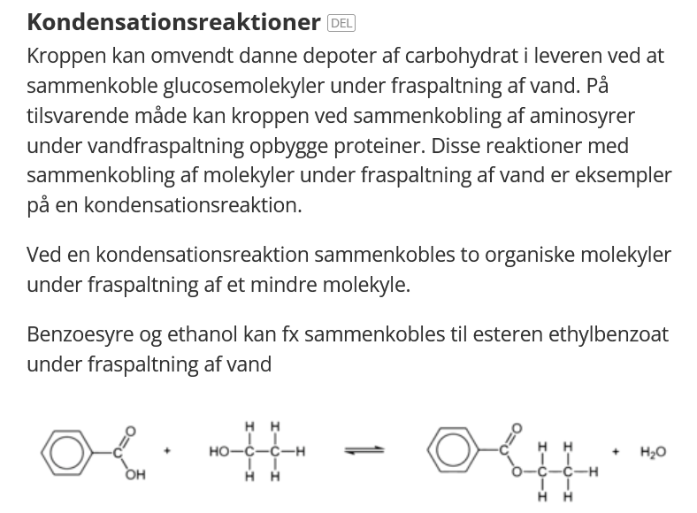
Kondensation

Slide 9
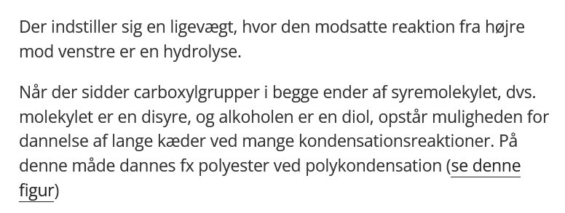

Slide 10
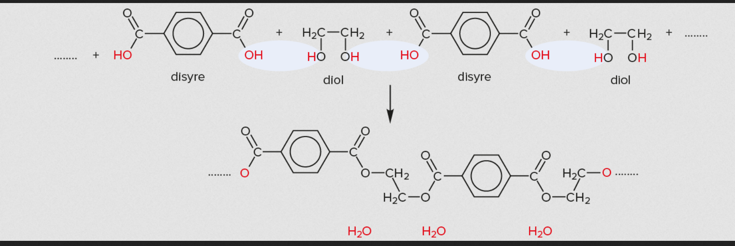
Kondensationspolymerisation

